Slide 1

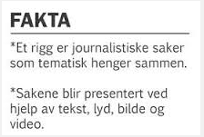

Slide 2


PFU-statistikken
2015

Slide 3
Korte fakta 2015
Pressens Faglige Utvalg mottok 500 klager (427 i 2014), en økning på 17 prosentpoeng.
Pressens Faglige Utvalg behandlet 406/487* klager (406 i 2014)
81* x-klager (avvist på grunn av manglende samtykke, foreldelse, ligger utenfor PFUs område etc.)
203 klager ble forenklet (194 i 2014)
40 klager løst i minnelighet og 15 klager trukket (20 & 7 i 2014)
Utvalget avga 142 uttalelser (131 i 2014)
83 klagere fikk medhold (53 i 2014)
Mediene gikk fri (etter full behandling) 59 ganger (78 i 2014)

Slide 4
Tendens 2000-2015: stabilt, men økning i antall klager

Slide 5
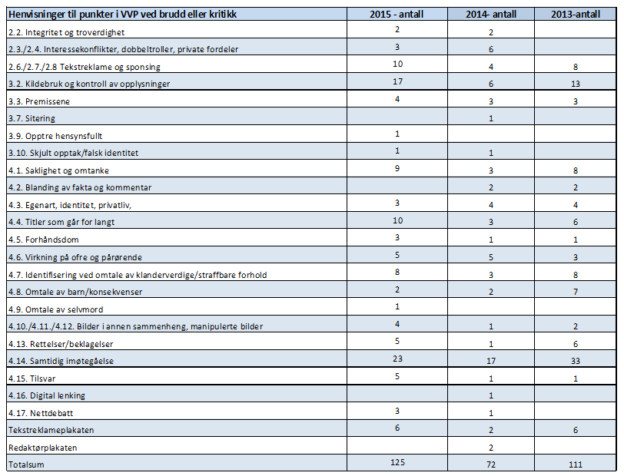
Hva har PFU felt mediene på i året som gikk?
23 fellelser på punkt 4.14
(17 i 2014)
17 på kildebruk og kontroll av opplysninger (6 i 2014)
10 fellelser på titler som går for langt
(3 i 2014)
10 fellelser av tekstreklame/skjult reklame
(4 i 2014)

Slide 6
Hvilke medier ble felt flest ganger?
NRK felt ti ganger (6 brudd og 4 kritikk)
Varden fem ganger (3 brudd og 2 kritikk)
TV 2 fire (3 brudd og 1 kritikk)

Slide 7
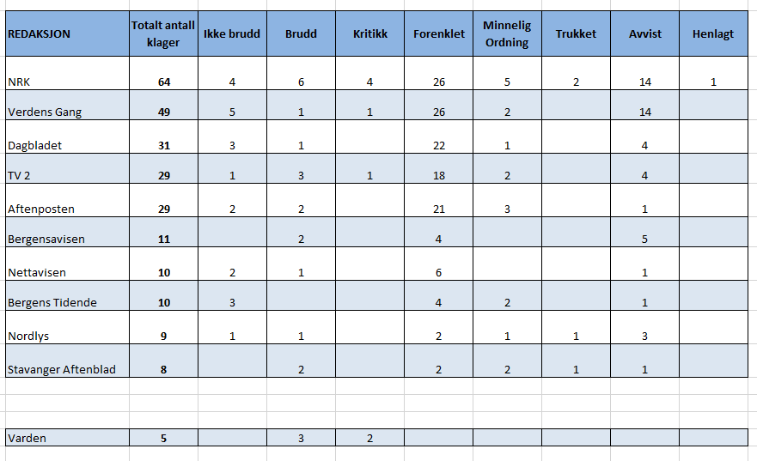

Slide 8
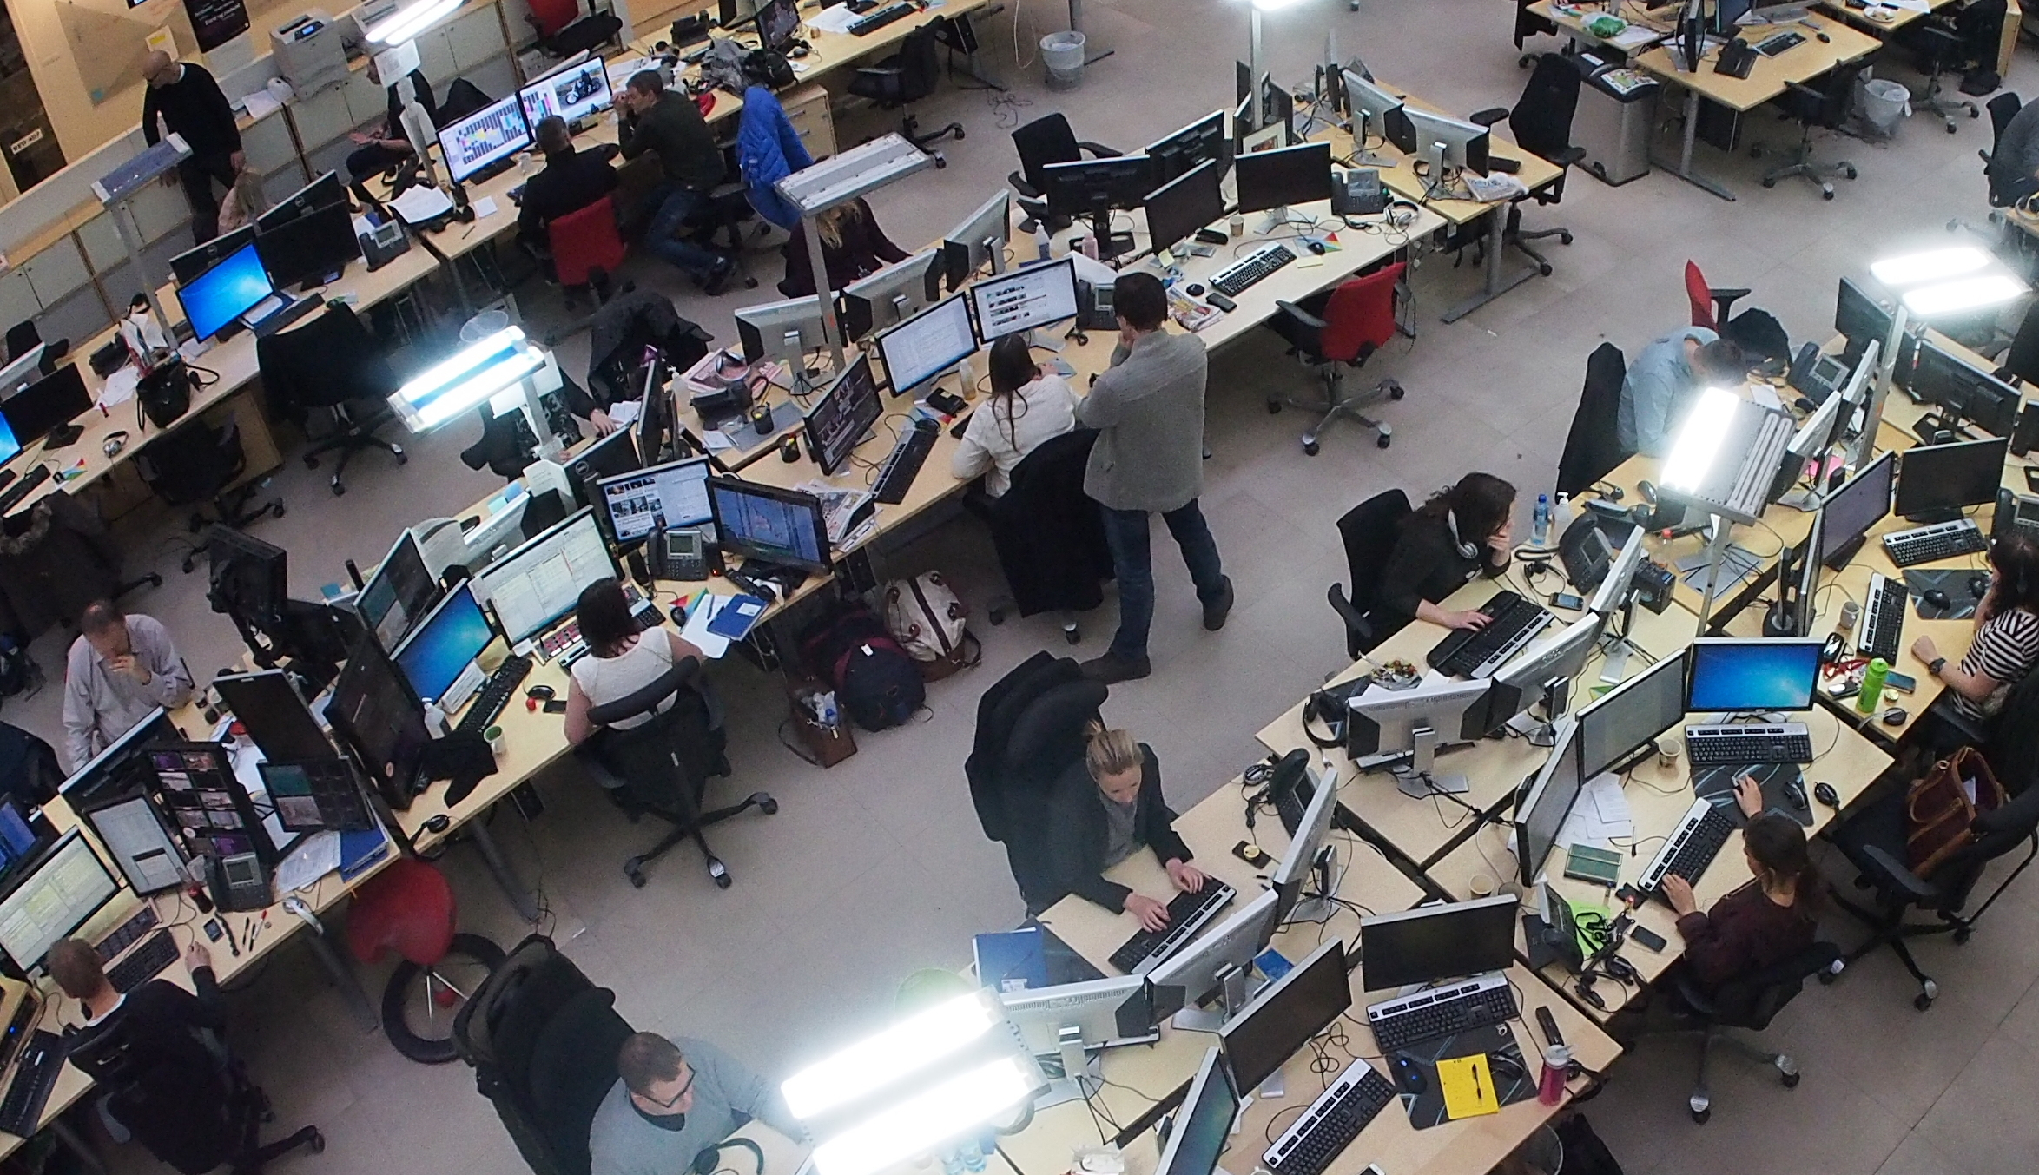
Foto: TV 2

Slide 9

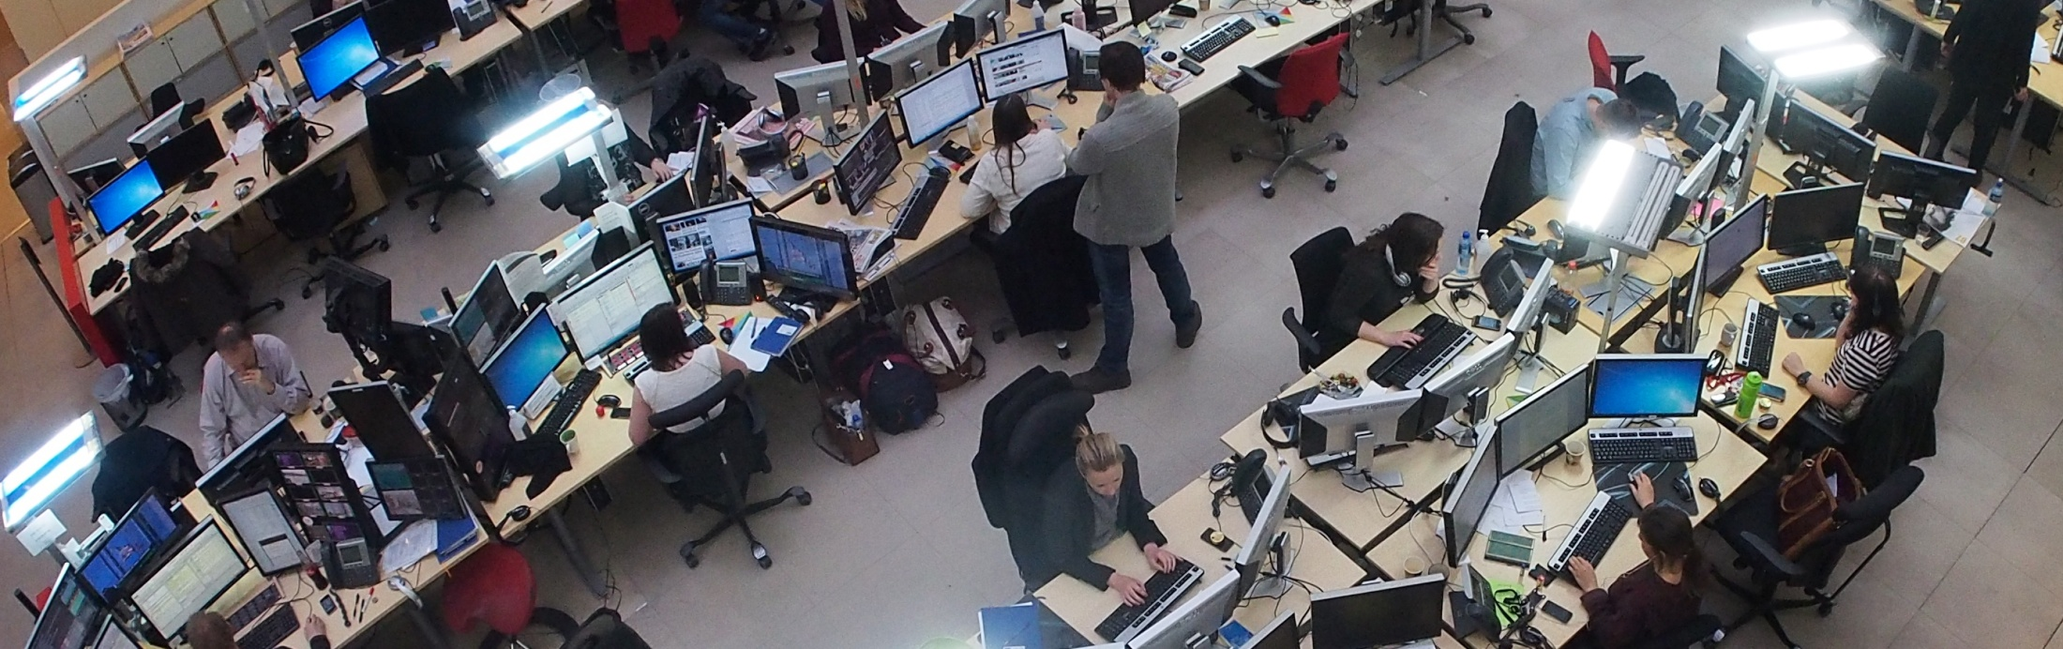
rådgiving etikk
1774 henvendelser i 2015
Hver 6. henvendelse – etisk spørsmål
NR på rådgivertoppen
Foto: TV 2

Slide 10
Fra NR-loggen 2015
Spm om identifisering i drapssak
Råd vedr håndtering av spørsmål om sletting på nett
Råd vedr håndtering av leserbrev
Råd vedr journalist og mulig dobbeltrolle
Spm om håndtering av sak om samtidig imøtegåelse
Råd vedr klage til PFU
Spm rundt merking av annonse
Råd vedr anonymisering i overgrepssak
Spm om bruk av retusjert bilde
Spm om habilitet i forbindelse med dekning av arrangement
Spm om avindeksering/fjerning av artikkel som er felt i PFU
Spm om innholdsmarkedsføring
Råd vedr etisk dilemma omkring intervjuobjekt som ville trekke seg
Spm om bruk av dronebilder
Spm om rett til samtidig imøtegåelse i anonymisert sak
Råd vedr omtale av selvmord

Slide 11


Slide 12


SLIK SKILLER DU
JOURNALISTIKK
OG

Slide 13

Hva nå?
Flere skvadroner?
Flere veiledere – redigering av nettdebatt
Sitatstreken
Debatt om sponsing
Årlig etisk rapport
Kræsjkurs for desken
Etikkøvelser på NRs stormøter og regionale journalistkonferanser
Rådgiving/deling – interne etikkregler
Døgnåpen hotline hos NR-sekretariatet
HOLD ETIKKDEBATTEN LEVENDE

Slide 14
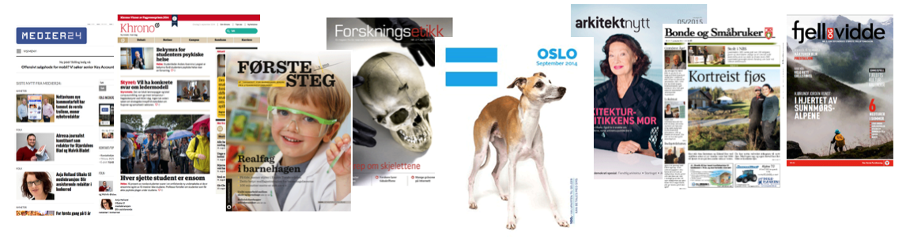

Satsing på nisjene i 2016

Slide 15

Unikt mangfold, som...
Landbruk og fiske 15 medier
Forskning 5 medier
Utdanning 12 medier
Helse 36 medier
Transport/samf. 10 medier
Arbeidsliv 25 medier
Miljø/energi 7 medier

Slide 16
Dagsorden med kunnskap og dybde
Mål:
Løfte frem journalistikken for publikum, øvrige medier og beslutningstakere, gjennom:
Felles nettportal
All journalistikk – fra både trykte og digitale utgaver
Nyheter, temasider, nyhetsbrev
Lansering før sommeren

Slide 17
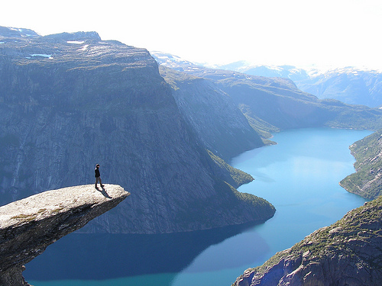
Internet 95%
Broadband 79%
Smart phone 87%
Tablets 65%
Access
Internet 87%
Facebook 68%
Mobile content 56%
Daily
reach

Slide 18
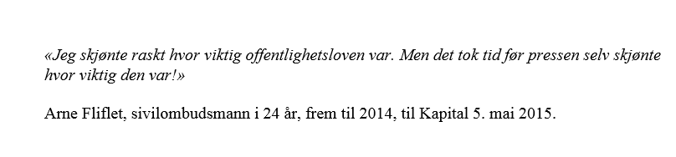

Offentlighetsåret 2015
Leder i Pressens offentlighetsutvalg Siri Gedde-Dahl

Slide 19
Generelle utfordringer
Flere i redaksjonene bør kunne - og bruke - offentlighetsloven.
Pressede redaksjoner gjør redaksjonene både avhengig av og prisgitt et stadig sterkere infoapparat i forvaltningen.
Politikere er mer positive til åpenhet når de er i opposisjon.
Informasjon i kontroversielle saker holdes ofte tilbake, jf.
rapporten

Slide 20
Pressens offentlighetsutvalg
Rapport med 13 eksempler på kritikkverdig hemmelighold.
14 uttalelser – grunnlag for debatt og avklaring.
Oppfatter at uttalelsene er et nyttig redskap for å starte debatter og skape blest om saker og temaer.
Sekretariatet mottar i snitt ca. 35 saker i mnd. med spørsmål om åpenhet og tilgang til informasjon.

Slide 21
Noen viktige innsynssaker fra 2015
Legevaktvideoen – NRK vant i Høyesterett med NP og NR som partshjelpere. Fastslår at media har rett på innsyn i straffesaksdokumenter i medhold av EMK art. 10, særlig i saker som er endelig avgjort av påtalemyndigheten uten at saken har vært behandlet av domstolene.
Aksjonærregistersaken: Jobbet frem av medlem av Pressens offentlighetsutvalg og journalist i Kommunal Rapport, Vegard Venli.
Tilgang til registeret har avdekket problematiske bindinger både blant byråkrater og folkevalgte.

Slide 22
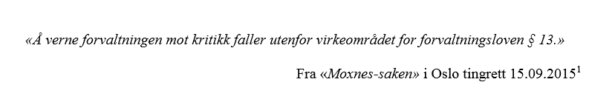
Noen viktige innsynssaker fra 2015
Mindre åpenhet i parlamentariske kommuner. Lovendring som gir dårligere tilgang til saksfremlegg og sakslister til forberedende byråd.
Moxnes-saken:

Slide 23
Viktige saker i 2016
Evalueringen av offentleglova.
Kongehuset – uttalelse i kjølevannet av kronprinsparets ferie på luksusyachten.
Videreutvikling og utvidelse av Offentlig Elektronisk Postjournal.
Nye regler om åpenhet og tilgang til informasjon fra domstol og
politi.
Notes:
Det pågår et arbeid både

Slide 24
Viktige saker i 2016
Informasjon fra politiet og nødetatene til mediene ved akutte hendelser er ikke god nok.
Kampen om aksjonærregisteret er ikke over.
I 2014 ba Stortinget regjeringen om å sette i gang arbeid med å bedre tilgangen til opplysninger fra aksjonærregisteret. Rett før jul lanserte regjeringen fem alternative løsninger til nytt register, flere av disse vil gi samme eller mindre åpenhet enn det vi har i dag.
Varslervernet.

